Slide 1

Organizações Estaduais de Pesquisa Agropecuária (OEPAs)

Slide 2
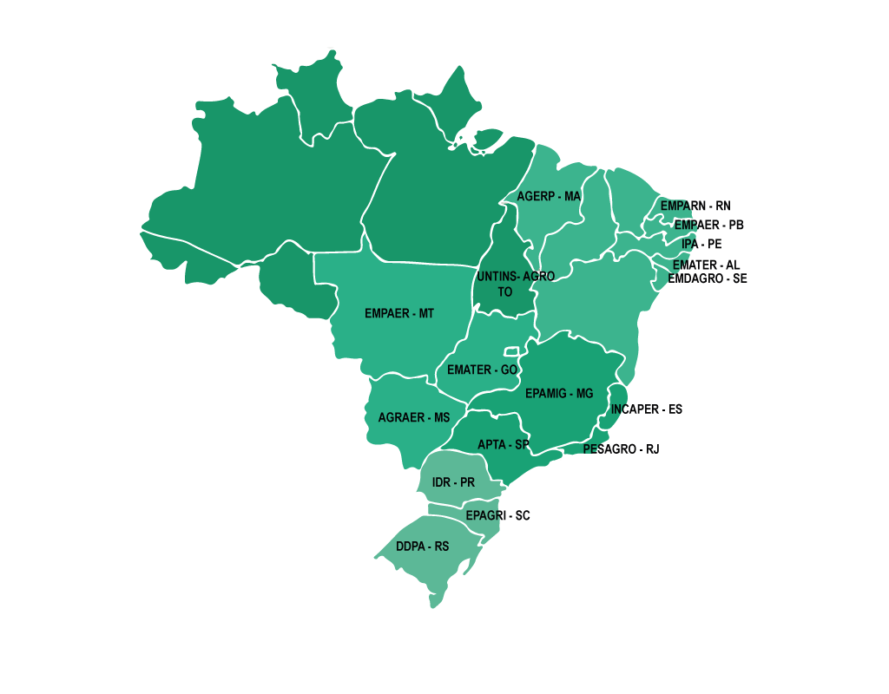
PESQUISA NACIONAL PELA EMBRAPA E 17 ENTIDADES
ESTADUAIS COM PESQUISA AGROPECUÁRIA
EMPAER - MT
AGRAER – MS
EMATER – GO
UNITINS – TO
AGERP – MA
DDPA – RS
APAGRI – SC
IDR – PR
APTA – SP
EPAMIG – MG
PESAGRO – RJ
INCAPER – ES
EMDAGRO – SE
EMATER – AL
IPA – PE
EMPAER – PB
EMPARN – RN

Slide 3
ALTERAÇÕES PROPOSTAS:
Estabelecimento de Planos Plurianuais e Planos Operativos Anuais próprios para a Pesquisa Agropecuária;
Estruturação em rede do Sistema Nacional de Ciência, Tecnologia e Inovação para a Agropecuária (SNPA), articulada por meio de plataforma digital, com informações padronizadas;

Slide 4
ALTERAÇÕES PROPOSTAS:
Integram a rede do SNPA:
Universidades, escolas de ensino superior e Institutos Federais e estaduais de Ciência, Tecnologia e Inovação;
Núcleos de inovação tecnológica (NIT);
Institutos nacionais de Ciência e Tecnologia (INCT);
Institutos e empresas federais, do Distrito Federal e estaduais de pesquisa;
Agências de fomento;
Fundações de amparo à pesquisa;
Incubadoras de empresas;
Parques e polos tecnológicos;
Cooperativas, sindicatos e associações de produtores rurais;
Empresas privadas;
Órgãos oficiais de propriedade industrial e de informação em Ciência e Tecnologia do país;
Outras, conforme regulamento.

Slide 5
ALTERAÇÕES PROPOSTAS:
Revoga a legislação anterior, servindo como novo marco do SNPA;
Cláusula de não-duplicação de pesquisa, visando a economia de recursos públicos e maior eficiência nas parcerias para compartilhamento de recursos humanos e infraestrutura de pesquisa;
Cláusula de integração entre a plataforma e as demais redes e sistemas oficiais de informação;
Estabelecimento de competência infralegal para os incentivos;
Autorização para a celebração de parcerias para captação de recursos.

Slide 6
CONSIDERAÇÕES
O Sistema Nacional de Pesquisa Agropecuária (SNPA) carece de uma atualização para melhorar a integração entre os membros do sistema;
Emenda nº 1 da Comissão de Agricultura:
Gera preocupação por obrigar muitas entidades a integrar o sistema, podendo resultar no efeito contrário;
Pulveriza os recursos federais para o SNPA para muitas instituições, e, considerando o volume de recursos necessários para realizar a pesquisa, causa uma redução na efetiva capacidade de realizar pesquisa agropecuária por parte da Embrapa e das OEPAs, que possuem a pesquisa agropecuária como sua atividade primária.

Slide 7
GILSON DOS ANJOS
Vice-presidente Nacional de Pesquisa Agropecuária

